Slide 1
Mac vba

Slide 2
Developer、視覺化功能

Slide 3
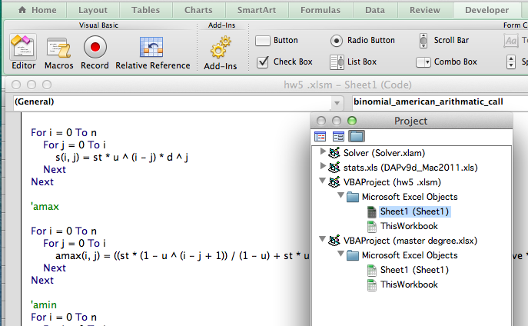
editor

Slide 4
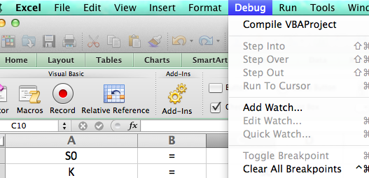
監看視窗
先按上一張的editor才會出現debug選項

Slide 5
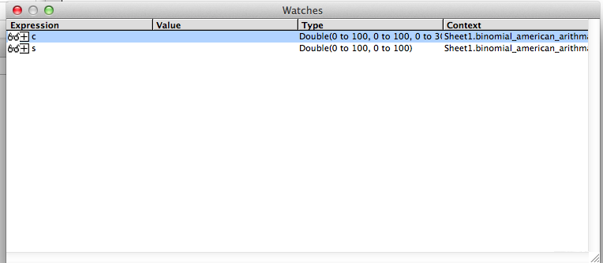
監看視窗

Slide 6
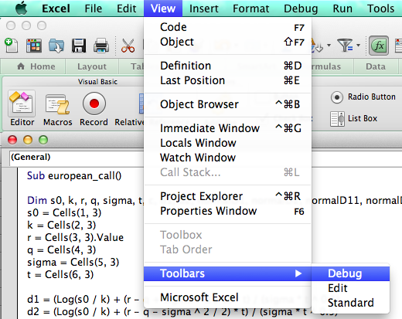
建議使用工具列

Slide 7
Debug工具列
執行
逐行檢視（step into)

